Slide 1
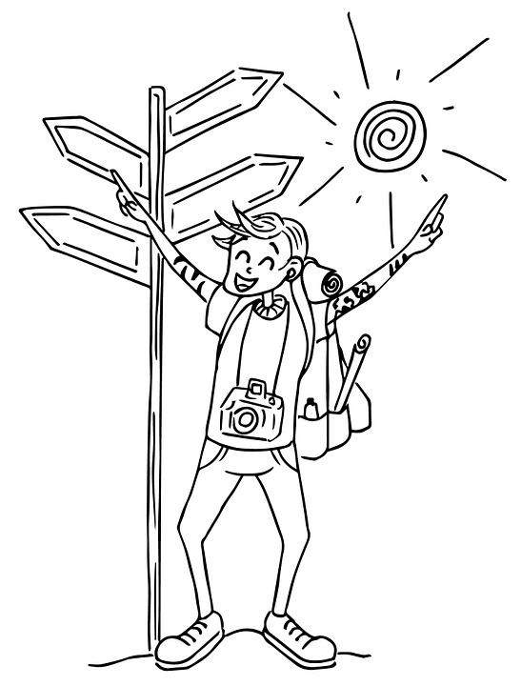

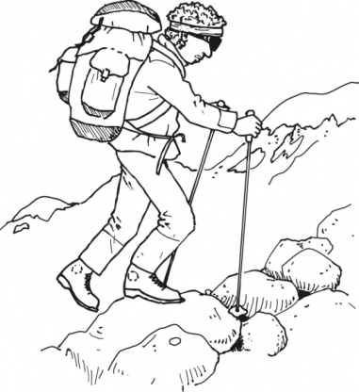
Guidance à l’animation
Si Rouvière l’a fait j’dois y arriver sans problème …

Slide 2

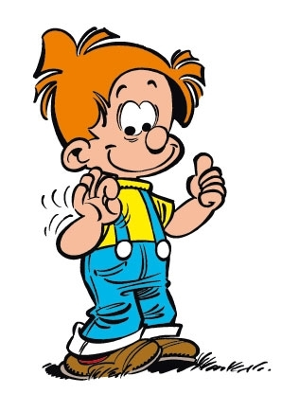
Sommaire
Diapos N°1 à 9: Conseil de procédure autour des différentes étapes du travail.
Diapos de 10 à 19: « Pour ceux qui en veulent un peu plus » commentaires et suggestions concernant les différentes vidéos.
Diapo 20: Conclusion « Lancez vous ! »
Diapos 21 à 22 : Exemple de grille de cotation « Mémo »

Slide 3
Préambule
Les diapositives qui suivent offrent quelques conseils sur la façon de traiter les séquences vidéos selon leurs caractéristiques.
Vidéo Test à pour vocation d’éclairer là ou en est le participant au jour du Test. Il ne s’agit pas d’un outil d’entrainement aux habiletés sociales ou l’on propose un étayage et un apport de stratégies. Ce peut être effectivement tentant dans un second temps d’utiliser les vidéos pour des séquences d’apprentissage.
En cours de test vous n’êtes qu’observateur de la façon dont le participant se saisit de vos consignes de travail. Il vous appartient d’expertiser ce qui se donne à voir sans chercher à optimiser les réponses du candidat par des mesures d’étayage. Lors d’un bilan il conviendra si nécessaire d’envisager une suite à donner.
N’hésitez pas à enrichir votre animation par toutes initiatives permettant d’optimiser le rendu des scénarii proposés.

Slide 4
Préambule
Le champ d’expertise ciblé par « Vidéo test » est celui des habiletés sociales relationnelles. La complexité de ce domaine incontournable en termes d’adaptation sociale réside dans le fait qu’il combine des habiletés cognitives et comportementales.
L’aspect résolution de problèmes interpersonnels est un axe central de « Vidéo Test »notamment concernant les 6 premières vidéos et constitue un fil rouge. Les 3 dernières vidéos quant à elles font l’objet d’une intention particulière dans le domaine de la cognition sociale et sont à traiter en tenant compte de cette singularité.
Ce sont donc différentes dimensions complémentaires allant de la résolution de problème à la cognition sociale qu’il conviendra d’explorer de la meilleure façon qui soit.
Vous pouvez informer le candidat qu’il y aura des problèmes dans la plupart des situations ou lui laisser le loisir d’en faire la découverte.
Vous remarquerez que malgré leur nombre restreint, les vidéos se complexifient par la quantité d’informations à traiter, la nature des enjeux relationnels, et les stratégies de communication déployées.

Slide 5
Préambule
Tout au long du travail en lieu et place de commentaires évaluatifs on proposera des séquences de renforcement positif à partir de brefs commentaires d’encouragement, d’incitations à l’attention et la concentration. N’hésitez pas à compléter le travail par des questions visant à tester les capacités mnésiques et attentionnelles.
Soyez attentif aux capacités de narration ou de synthèse lors du résumé de la situation.
Vous pouvez au choix solliciter un résumé détaillé ou au contraire un résumé le plus synthétique possible.
      Dans le premier cas vous solliciterez les capacités de fluence verbale à partir d’un exercice de narration. Pour ce faire le participant devra structurer planifier, organiser son discours autour d’un fil directeur, afin d’en assurer la cohérence. Dans le champ de la cognition, de nombreux rappels mnésiques seront nécessaires, les fonctions exécutives seront également massivement mobilisées.
          Dans le second cas où vous demanderez de résumer la situation en deux phrases maximum par exemple vous solliciterez les capacités de synthèse, de discrimination et de priorisation de certains contenus. Cette tâche est loin d’être la plus aisée et le participant aura droit à plusieurs tentatives pour parfaire sa réponse en tenant compte de vos exigences.

Slide 6
Vidéos de 1 à 6
Les 6 premières vidéos seront à traiter selon les étapes
de la technique de résolution de problèmes interpersonnels inspirée par le courant des TCC.
Etape 1 : Centrer l’attention sur l’écoute et l’observation attentive. Demandez au participant s’il est prêt et lancer la vidéo. Cette étape est à proposer systématiquement à chacune des vidéos et permet d’évaluer la nécessité ou non de faire une pause de façon à préserver le confort du participant et par la même son potentiel motivationnel. Bien que studieuse l’ambiance doit rester ludique. « S’arrêter et réfléchir » sera la devise face à toute situation problème.
Etape 2 : Demander au candidat de résumer la situation de façon détaillée ou synthétique selon l’option choisie.

Slide 7
Vidéos de 1 à 6
Etape 3 : Questionner sur la présence ou non d’une situation problème. Si le participant repère une situation problème, le guider vers une définition en termes de « but et d’obstacle ».
Le « but » est l’objectif que poursuit le personnage avant de se heurter à l’ « obstacle ». C’est la conjugaison de ces deux éléments qui définit la présence d’un problème.
. Si le participant ne repère pas de situation problème on passe à la vidéo suivante après avoir travaillé les différents contenus qu’il semble pertinent d’explorer.
Etape 4: Si présence d’une situation problème demander au participant quelle stratégie il mettrait en place pour contourner l’obstacle et atteindre le but initial. Préparer la mise en jeu de rôle en demandant au participant de réfléchir précisément à la façon dont il s’y prendrait de façon à la reproduire le plus fidèlement possible.

Slide 8
Vidéos de 1 à 6
Etape 5 : Mise en œuvre de la stratégie choisie par le participant. L’animateur inaugurera le « TOP départ » du jeu de rôle en servant lui-même la réplique d’un des personnages.
ATTENTION: Le jeu de rôle n’anticipe pas la réaction de l’interlocuteur. Il s’arrête dés que le participant a développé sa stratégie.
Commentaire: Si le participant dénonce une situation problème, dans un scénario qui n’en comporte pas (vidéos 1 et 5 ) c’est qu’il aura mal identifié le contexte. Repérer ce fait mais ne pas faire de commentaire. Enchainer néanmoins les étapes 4 et 5.
Observer et ’évaluer comment le participant se « dépatouille » de la situation. Ce sera peut être pour lui l’occasion de reconsidérer son jugement sur la situation.

Slide 9
Vidéos de 7 à 9
Au cours de ces vidéos il s’agit moins de résoudre un problème par des stratégies comportementales que de commenter les tenants et aboutissants des différentes situations en portant un regard éclairé sur l’état d’esprit et les intentions qui animent les personnages. Du coup, l’animateur pourra quelque peu déroger au protocole des 5 étapes au profit d’un questionnement plus global du type « Après l’avoir résumée pouvez vous me commenter cette situation ? »
Pour accomplir cette tâche de façon optimale le candidat devra être capable d’analyser finement les éléments du contexte, mobiliser des aptitudes en théorie de l’esprit, être dotée d’empathie.
Il n’en demeure pas moins que le candidat pourra être amené à réaliser un jeu de rôle s’il envisage une stratégie relationnelle susceptible de répondre aux objectifs de l’un ou l’autre des personnages en situation.
L’animateur cherchera par ses interventions à explorer la façon dont le participant élabore des hypothèses argumentées, établit un profil psychologique des personnages à partir d’informations recueillies dans les saynètes.

Slide 10
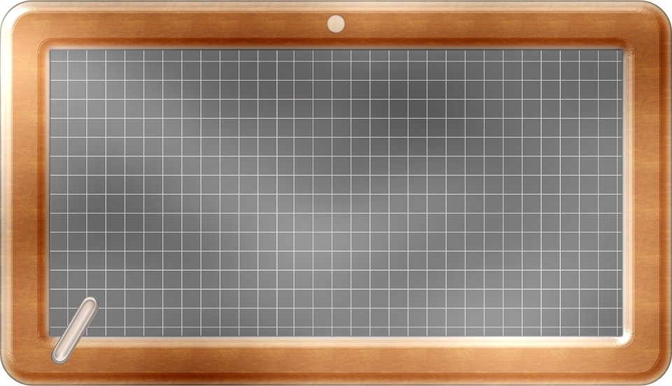



Pour ceux qui en veulent un peu plus !
Quelques commentaires
Vidéo par vidéo

Slide 11
Vidéo 1 « Le père Noël
Absence de « problème » dans cette situation:
l’objectif de Serge est de boire un verre avec son ami Wilfrid à l’occasion de fêtes de Noël, non pas de se faire passer pour le père Noël. Le fait d’être démasqué fait partie du « jeu ». Cette mise en scène ne trompe personne. Si le candidat a un minimum de « théorie de l’esprit » il percevra facilement l’intention du personnage, sinon il risque de déclarer comme un problème pour Serge d’avoir été si facilement démasqué.
Cette première vidéo a pour but de
familiariser le participant avec le support et les différentes étapes d’analyse de contenu.
S’assurer de ses bonnes dispositions pour continuer le travail.
Commentaire:
Si le participant dénonce une situation problème, c’est certainement qu’il aura mal analysé le contexte. Repérer ce fait sans le commenter.
Demander de définir le problème tel qu’il est perçu, d’énoncer une stratégie pour y faire face, de mettre en scène cette stratégie dans un jeu de rôle. Se contenter de repérer comment le participant de « dépatouille » de la situation .
Type de questions optionnelles:
Quelle est l’état d’esprit de Serge lorsqu’il propose en cadeau à Wilfrid « une nouvelle jeunesse » ?
Pensez vous qu’il soit déçu d’avoir été reconnu comme n’étant pas le père Noël ?

Slide 12

Vidéo 2 « Le facteur »
Présence d’un « problème » dans cette situation:
Le but de Mr Cruz est de récupérer le courrier que lui apporte le facteur.
L’obstacle est que celui-ci annonce qu’il ne peut le lui remettre car sa pièce d’identité est périmée
A l’issue du travail en 5 étapes.
Type de questions optionnelles:
Le facteur refuse la pièce d’identité de Mr Cruze parce qu’elle est
Abimée ? 2) Périmée ? 3) Trafiquée ?
Mr Cruze invite le facteur à rentrer pour
1) Discuter ? 2)Se réchauffer ? 3) Boire un coup ? 4) Ecrire un courrier ? 5) lui subtiliser le courrier ?
De quelle administration émane la lettre recommandée ?

Slide 13
Vidéo 3 « La BM »
Présence d’un problème dans cette situation:
Le but de Wilfrid est de prendre soin de sa belle voiture L’obstacle est que son copain Serge qui souhaite la conduire est un « fou du volant » qui enchaine les accidents.
Commentaires:
La difficulté de cette situation réside dans le fait de devoir refuser ou trouver une alternative sans pour autant affecter la relation amicale. Il est toujours délicat de refuser un service à un ami.
Il peut être intéressant de vérifier si le participant est sensible à ce contexte ou s’il ne le prend pas ou peu en compte.
Au cours des jeux de rôle portez une attention aux capacités verbales et non verbales mises en œuvre (tonalité et volume de la voix, contact visuel, posture …)
A l’issue du travail en 5 étapes.
Type de questions optionnelles:
Vous pouvez tester la mémoire visuelle et verbale du participant en lui posant à postériori des questions telles que « De quelle couleur est la voiture ? Comment est habillé Serge ? Où Serge veut il emmener sa copine en WE ? …

Slide 14

Vidéo 4 « Jolie bouteille »
Présence d’un problème dans cette situation:
Le but de Denis est de ne pas boire d’alcool . L’obstacle est que ses amis Serge et berthe ne tiennent pas compte de son refus
Commentaires:
La difficulté de cette situation réside dans le fait que visiblement Serge n’a pas l’intention de céder facilement à son projet de servir de l’alcool à Denis alors que celui-ci à clairement manifesté son refus. Denis est en mauvaise posture.
Dans cette circonstance lors du jeu de rôle on peut préparer le participant à ce que l’animateur dans le rôle de Serge soit insistant par une ou deux répliques à la stratégie proposée.
A l’issue du travail en 5 étapes.
Type de questions optionnelles:
Il peut être intéressant de questionner le participant sur ce qu’il perçoit des intentions de Serge et Berthe… Quel intérêt ont t ils à ne pas accepter le refus de Denis ? Dans quel état d’esprit sont ils pour agir ainsi ? Je rappelle que ce programme porte un intérêt central à la dimension de la cognition sociale.
Denis dit qu’il a décidé d’arrêter de boire depuis qu’il a eu un infarctus ? Un accident ? Un licenciement ?

Slide 15

Vidéo 5 « Le bilboquet »
Pas de présence d’un problème dans cette situation:
Le but de Wilfrid est de ne pas être dérangé. Il met en place une stratégie qui ne rencontre pas d’obstacle même si le principe est contestable. Serge quant à lui récupère la perceuse ce qui était le but premier de sa démarche.
Commentaires:
Si le participant détecte une situation problème, il est intéressant ici de prêter attention aux biais de raisonnement à l’œuvre dans son interprétation des faits. Quelle est sa logique et quelle intention prête il aux personnages pour évoquer la présence d’un problème ? Il peut être intéressant ici de questionner les enjeux consistant à utiliser le mensonge comme stratégie relationnelle. Qu’en pense le participant ? La stratégie de Wilfrid est elle condamnable ou non compte tenu du contexte ? Et que dire de son fils qui obtempère à ce mensonge sans protester.
A l’issue du travail en 5 étapes
Type de questions optionnelles:
N’oubliez pas de tester les capacités mnésiques par des questions sur ce qui a été vu et dit … Porte t il ou non des lunettes ? Où a t-il passé ses vacances ?
Wilfrid qualifie son copain Serge de Mythomane ? Cleptomane ? Polygame ?
Serge est venu récupérer une agrafeuse, une perceuse, une friteuse ?
Combien d’enfants avait la monitrice de ski de Serge ?

Slide 16
Vidéo 6 « L’hôtel »
Présence d’un problème dans cette situation:
Le but de Mr Gloqq est d’accéder à sa chambre petit budget. L’obstacle est que la réceptionniste lui en propose une à un tarif bien plus élevé.
Commentaires:
Dans cette vidéo le problème est facilement identifiable. Par contre, les informations à traiter sont plus nombreuses que dans les précédentes ce qui demandera au participant de discriminer ce qui est essentiel de ce qui ne l’est pas dans le traitement de la situation problème.
Pour l’épreuve du « résumé » privilégier plutôt un condensé.
Encore une fois je vous invite à être attentif aux registres verbal et non verbal lors de la réalisation des jeux de rôle. Le participant est il convaincant ? Utilise t il des gestes, des mimiques afin d’accompagner son discours ?
A l’issue du travail en 5 étapes
Type de questions optionnelles:
Le participant repère t-il les nombreux traits d’humour de cette vidéo ? Perçoit il la subtilité autour du nom de Mr GLLOQ lorsqu’il est épelé par la standardiste ? Comment le candidat perçoit il le tempérament de ce jeune homme ? Que pense t il de l’attitude de la sous directrice?
Sur le plan mnésique l’occasion de questionner sur le contenu particulièrement riche de cette vidéo. Quel était son emploi ? Pourquoi a t-il été renvoyé ? Quel va être son nouveau job ?

Slide 17

Vidéo 7 « Le critique »
Présence d’un problème dans cette situation:
Cette situation est délicate: visiblement le ton, les attitudes, la violence des propos tenus énoncent clairement une situation conflictuelle. Le travail pour le candidat va être de définir la nature du problème.
Commentaires:
Mr Bourdon est ici l’objet d’une critique globale. Sa personne est ciblée et non pas seulement un comportement lié une faute professionnelle ou un fait précis sur lequel il puisse réagir.
Si le candidat réduit la dimension problème au fait que Mr Bourdon s’est mal occupé de la ruche « Mère Térésa » il faudra en déduire qu’une bonne partie des enjeux relationnels lui a échappé. Le travail est basé sur
les aptitudes en « théorie de l’esprit » et sur les stratégies à développer face à une critique globale.
Type de questions optionnelles:
Le participant est il capable de capter les motifs implicites de cette avalanche de critiques ? Quel rôle joue Mathilde dans ce conflit ? De quoi Mr Bourdon est il réellement coupable aux yeux de son critiqueur ?
Le participant est-il réactif et capable de repérer les subtilités humoristiques telles que:
Mr BOURDON pour nommer un apiculteur ? /Vous me déprimez Mr Bourdon (avoir le bourdon)/
Mr Bourdon « se pique la ruche » (pour dire qu’il est sans doute ivre) etc
Comment expliquer le manque de réaction de Mr bourdon ?
Comment peut on qualifier l’attitude de l’apiculteur chef lorsqu’il se piquer par une abeille ?

Slide 18

Vidéo 8 « Titine »
Présence d’un problème dans cette situation:
Le but de la secrétaire est d’informer de l’absence de sa collègue L’obstacle est que le mari de Christine considère qu’elle se trompe car il est persuadé que son épouse est présente à son poste.
Il convient ici d’amener le participant à s’identifier en priorité à la secrétaire. Il est toutefois possible bien sur de traiter également la situation du point de vue du mari.
Commentaires:
Dans cette vidéo le problème est complexe car il fait appel à un cas de conscience. Si le participant y est réactif cela montre qu’il est doté d’une bonne capacité en théorie de l’esprit… « Je sais des choses que l’autre ne sait pas, l’autre ne sait pas que je les sais et je me doute que si l’autre ne les sait pas c’est parce que ma collègue n’a pas intérêt à ce qu’il les sache… » Une sacrée embrouille pour qui est capable d’attribuer aux autres des intentions cachées et de déduire l’état d’esprit qui les animent. Faut il privilégier la franchise au risque de mettre sa collègue dans l’embarras ?
Le genre de problème type où il n’y a pas de bonne solution mais un choix a opérer en fonction d’enjeux relationnels. Laissez le candidat faire son chemin et se « dépatouiller » de cette situation.
Type de questions optionnelles:
Essayer de percevoir si le participant réagit par un effet de surprise amusé ou indigné à la dissonance des associations « pompes funèbres « beau soleil »… Le caractère enjoué de la secrétaire lorsqu’elle répond au téléphone qui dénote pour ce genre d’entreprise… Si le participant ne réagit en aucune façon cela peut interpeller sur sa capacité tenir compte du contexte.

Slide 19

Vidéo 9 « Madeleine »
Présence d’un problème dans cette situation:
Le but de Madeleine est de passer une soirée avec Jacques dont elle est éprise. L’obstacle est que Jacques n’est pas au rendez vous.
Commentaires:
Le problème est facilement identifiable mais c’est la façon dont Madeleine l’aborde qui interroge.
Lorsque Madeleine téléphone à Jacques elle utilise l’ironie qui nécessite une lecture au second degré. Le participant à t-il les aptitudes pour décoder un message implicite ? Si ce n’est pas le cas cela dénote d’un manque en théorie de l’esprit d’une incapacité à « lire entre les lignes » dans un contexte ou les messages sont implicites.
Ceux qui connaissent leurs classiques de Jacques Brel y trouveront de nombreuses références. Elles n’ont pas pour vocation de servir le travail, elles sont là uniquement pour mon bon plaisir.
Type de questions optionnelles:
Vous pouvez explorer la façon dont le participant réagit au fait que Mathilde abandonne si facilement ses lilas pour aller rejoindre Jeff. Il s’agira de recueillir le sentiment du candidat sur la situation de Madeleine et la façon dont elle y réagit. Il peut être intéressant de questionner le candidat sur la façon dont chaque protagoniste (y compris Jacques) participent à ce qui parait être un jeu de dupe.
Un jeu de rôle peut être envisagé ou le candidat se voit proposer d’utiliser l’ironie dans plusieurs situations proposées par l’animateur.

Slide 20
Conclusion
L’utilisation de ce programme nécessite une phase d’habituation. N’attendez pas un sentiment d’expertise pour l’utiliser. « C’est en forgeant que l’on devient forgeron ». N’hésitez pas à réaliser 1 ou 2 séances de simulation avant de vous lancer. Réalisez ensuite 2 ou 3 tests en situation clinique avec des patients « faciles » en réduisant vos prétentions au déroulé des 5 étapes. Vous aurez tout loisir ensuite d’optimiser votre animation en vous inspirant des commentaires proposés diapo par diapo.
Ce « vidéo test » à pour objet de ne pas « passer à côté » de troubles cognitifs susceptibles d’être noyés dans le diagnostic de psychose schizophrénique. Dés lors, je conseille de le proposer chaque fois que le doute est permis sur l’origine des difficultés en terme d’adaptation sociale.
Le seul risque est de faire le constat que les aptitudes sont préservées et de bon niveau. Une rare occasion pour les personnes en soins de s’entendre dire que la maladie n’a pas pris le dessus sur certaines de leurs compétences.
La phase bilan pose la question du « Et maintenant on fait quoi ? » Il n’y a heureusement pas de réponse standard à cette interrogation. Il faudra compter sur la créativité d’une relation soignant/soigné pour imaginer, s’il y a lieu, les alternatives susceptibles d’améliorer le pronostic.
Par ailleurs si le diagnostic issu du test n’apporte pas de réponse pré établies sur les stratégies à mettre en œuvre il a le mérite d’éclairer les protagonistes sur un état des lieux. Rien n’est pire que l’obscurité quant il s’agit de trouver une issue.

Slide 21
Mémo
 | Vidéo 1 | Vidéo 2 | Vidéo 3 | Vidéo 4 | Vidéo 5 | Vidéo 6
Etape 1: niveau de motivation et d’entrain
Etape 2: résume la situation selon la consigne
Etape 3: si problème est capable de le repérer et le définir (but/obstacle)
Etape 4: propose une solution socialement adaptée et susceptible de contourner l’obstacle
Etape 5: : qualité du jeu de rôle en habiletés comportementales (verbales et non verbales)
Exemple de cotation: Très bon: 4 Bon 3 Place à l’amélioration 2 inadapté 1 Pas de performance 0

Slide 22
Mémo
 | Vidéo 7 | Vidéo 8 | Vidéo 9
Etape 1: niveau de motivation et d’entrain
Etape 2: résume la situation selon la consigne
Repère les différents enjeux relationnels et les intentions qui animent les différents personnages
Appréhender finement le contexte et énonce des commentaires pertinents avec la situation.
Est capable d’appréhender la situation du point de vue des personnages en faisant abstraction de son propre ressenti ?
Exemple de cotation: Très bon: 4 Bon 3 Place à l’amélioration 2 inadapté 1 Pas de performance 0
Durant l’ensemble du test le candidat a –t - il perçu les traits d’humour témoignant d’une capacité à appréhender le second degré ?
Très souvent Souvent Rarement Jamais

